Slide 1
Проект «Bomb Destroyer» PyGame
Копанев Кирилл

Slide 2
Введение
Я решил сделать игру, где нужно взорвать все бомбы за определенное время, стреляя из пушки

Slide 3
Использованные библиотеки
Os
Random
PyQT5
PyGame
Datetime

Slide 4
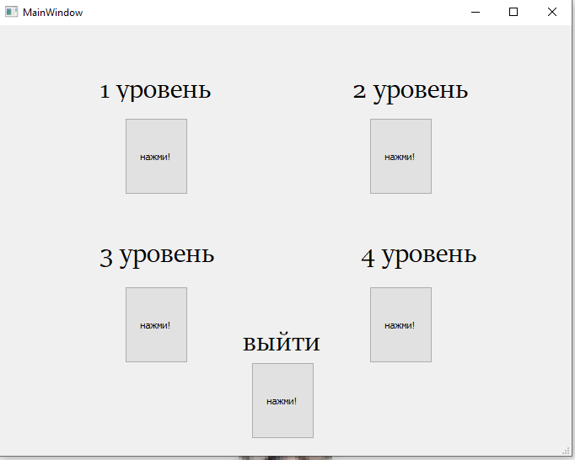

Slide 5
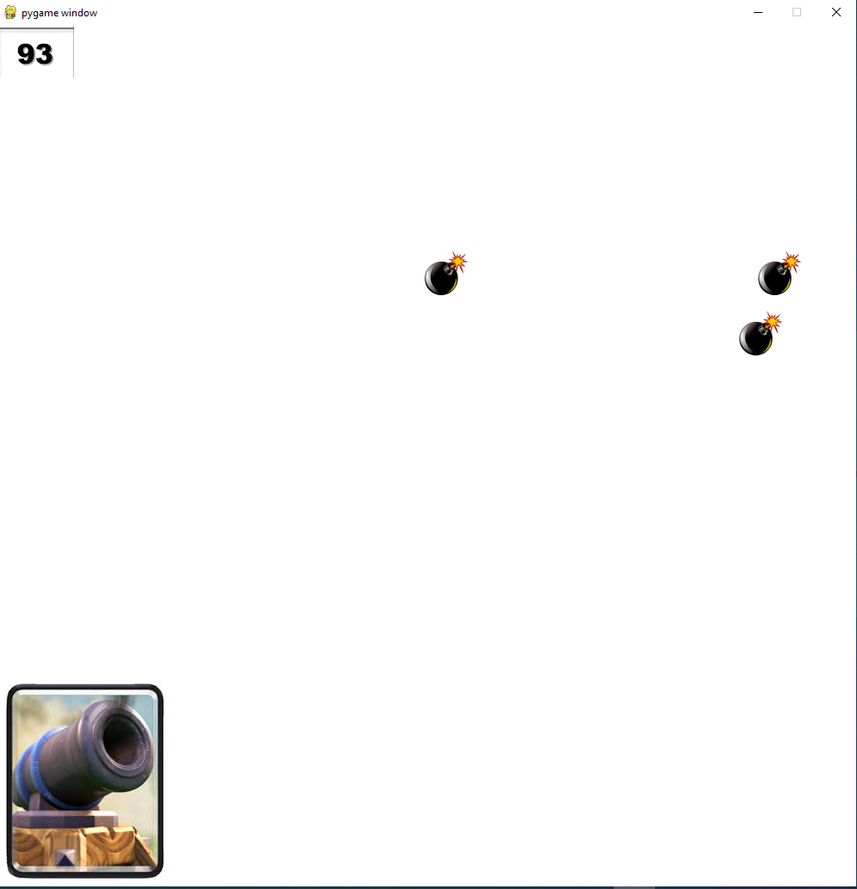

Slide 6
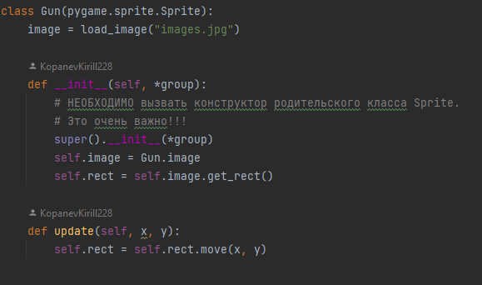
Класс пушки
Update делает движение пушки вправо и влево

Slide 7
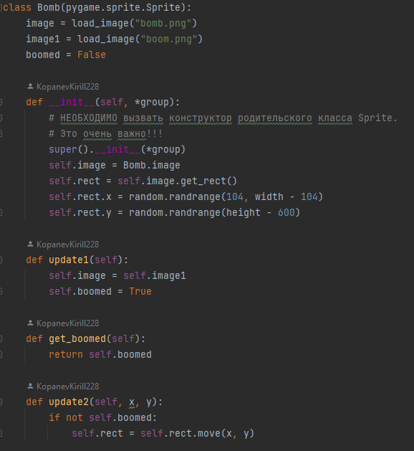
Класс бомб
Update1 заменяет при взрыве бомбы фотографию
Update2 если бомба жива, то реализует ее движение

Slide 8
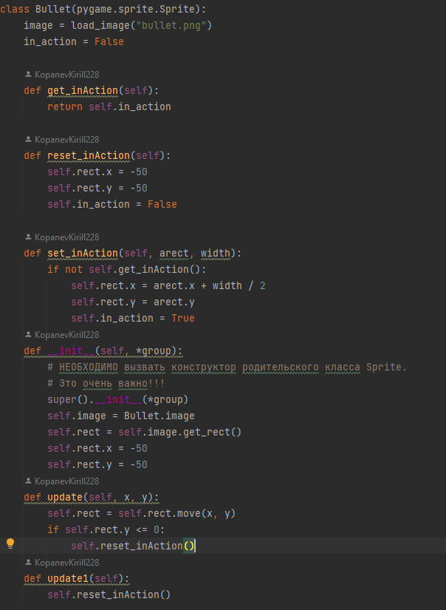
Класс пули
Update перемещает ее вверх
Update1 убирает пульку из экрана (координаты -50 -50) и останавливает ее движение

Slide 9
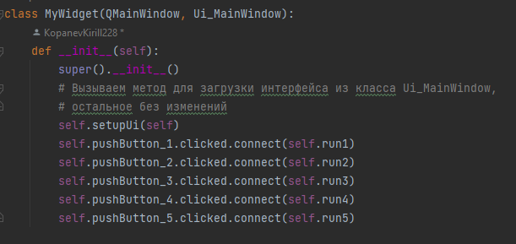
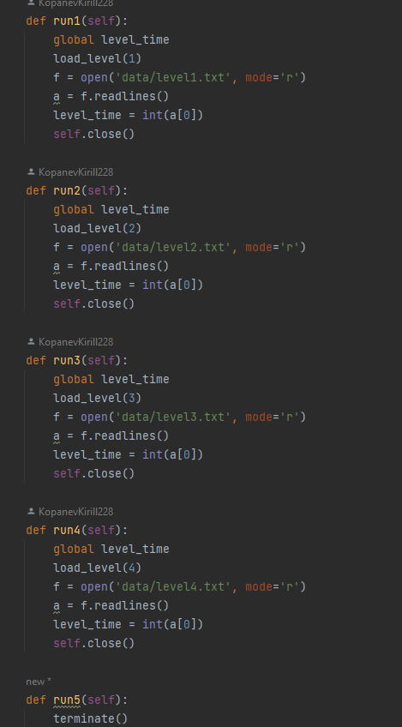
Класс MyWidget
По нажатию кнопки создает уровень

Slide 10
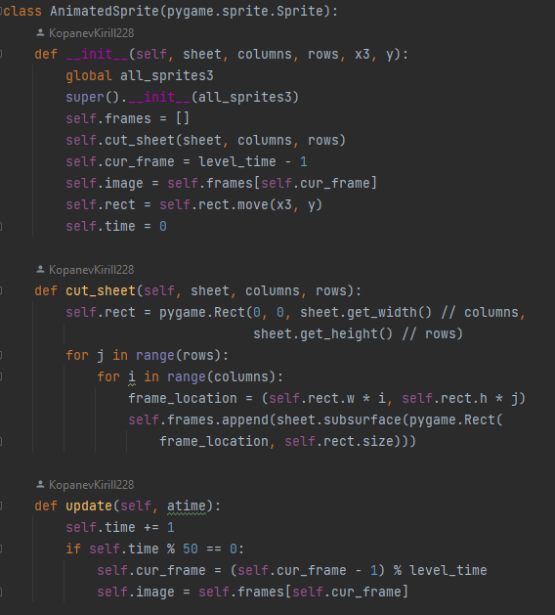
Класс времени
Каждую секунду спрайт меняется на цифру меньшую на единицу данной.

Slide 11
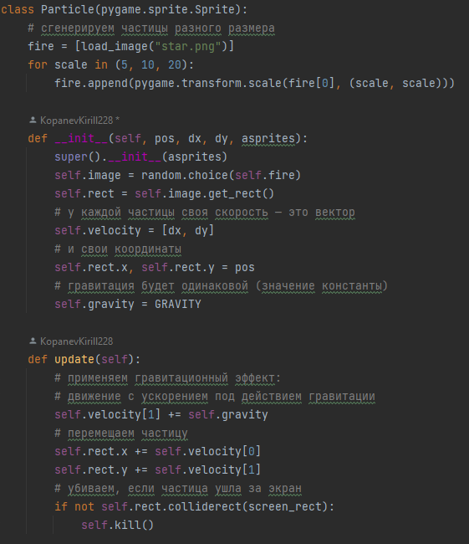
Класс звезд
По завершению уровня на пушку летят звезды

Slide 12
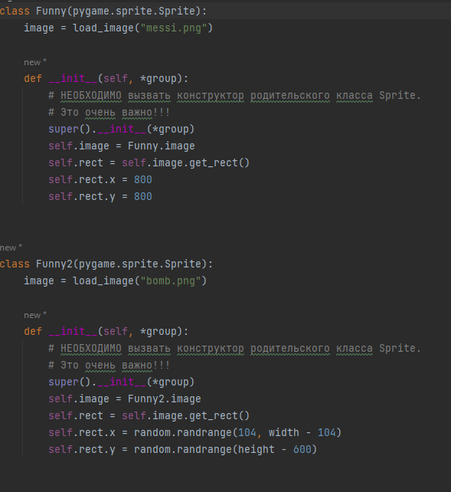
Класс Funny и Funny1
Классы для пасхалок

Slide 13
Заключение
Все поставленные задачи были выполнены. Игра работает.
Можно добавить еще уровней и новые сложности для их прохождения.

